Slide 1
基于机器视觉的
人脸表情识别系统设计
答辩人：汪哲文
指导教师：苏连成

Slide 2


研究的基本内容
目录
表情特征的提取与识别
CONTENTS
人脸表情识别系统设计
识别器功能实现

Slide 3
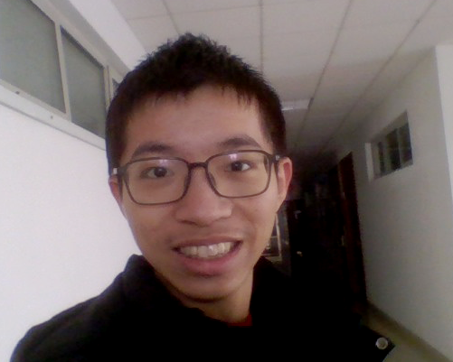
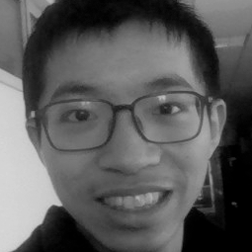
研究的基本内容
计算机视觉基础
图像处理技术 用于对图像进行预处理和增强，以便提高后续算法的性能。
特征提取技术 可以从图像中提取出对识别所需信息最有利的部分。
图像分割技术 可以帮助将图像中不同的对象或区域进行区分。

Slide 4

研究的基本内容
数据集处理与增强
Ekman 和 Frisen 创造的面部表情编码系统(FACS)，用 44 个运动单元(AU)来描述人脸表情变化，
其中定义了 6 种基本情感类别：愤怒、厌恶、恐惧、快乐、悲伤、惊讶。
数据集可以选择 FER-2013 数据库，该数据库一共有 35887 张人脸图像的公开数据。
在数据收集后，需要对图像进行预处理和增强，提高模型的准确性和泛化能力。

Slide 5
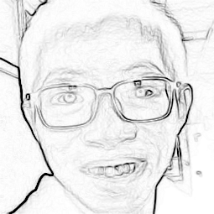
研究的基本内容
人脸识别和表情识别
人脸识别技术 用于检测和识别图像中的人脸，
表情识别技术 可以分析人脸表情特征以判断其所表达的情绪。

Slide 6
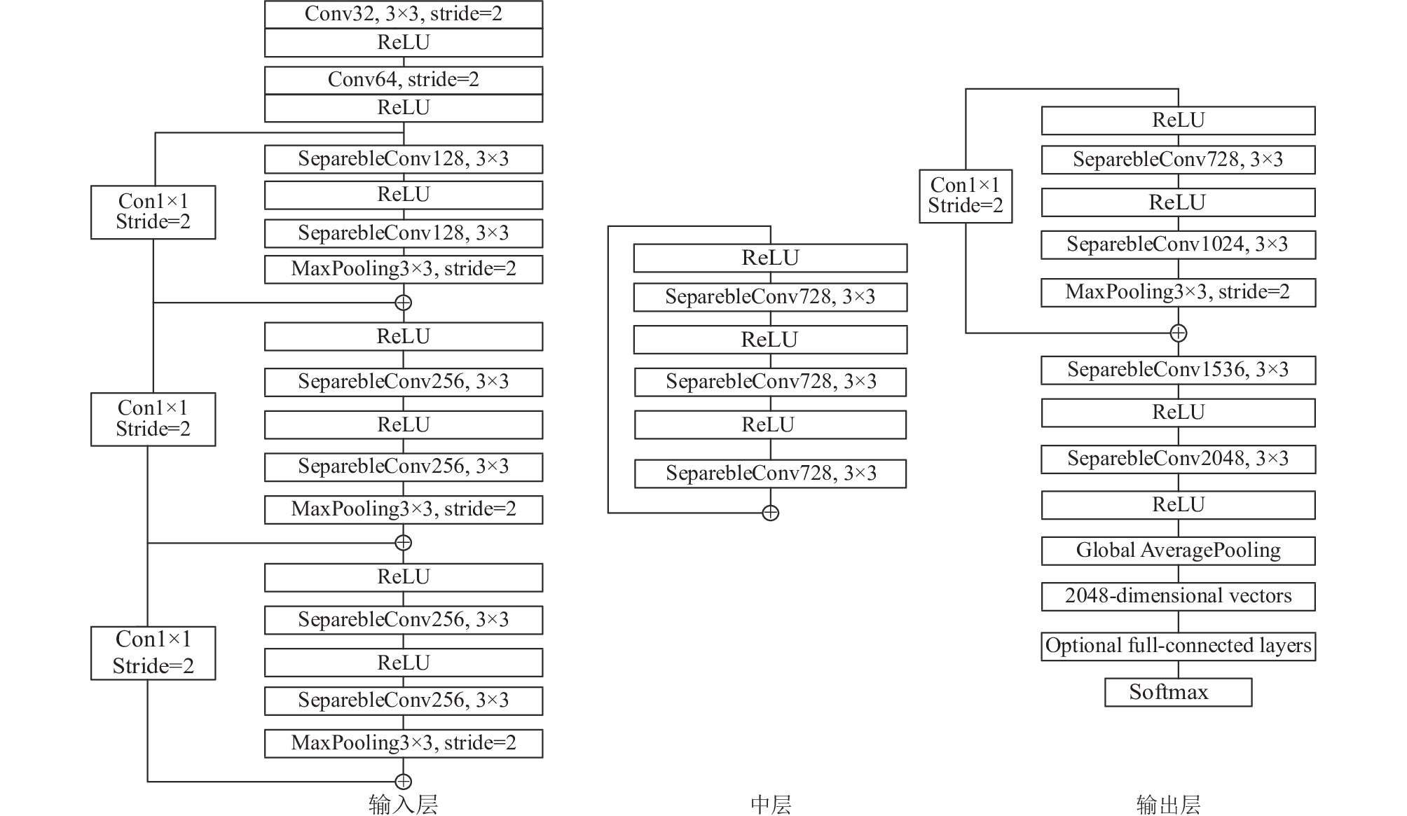
表情特征的提取与识别
Xception模型
Xception模型采用了深度可分离卷积来替代Inception V3中的卷积模块。
该模型将标准的卷积操作分解为“深度卷积”和“逐点卷积”两个独立步骤，并引入了残差学习结构。
通过构建深度可分离卷积块，该模型能够有效地提取图像特征，并实现对图像的准确分类。

Slide 7
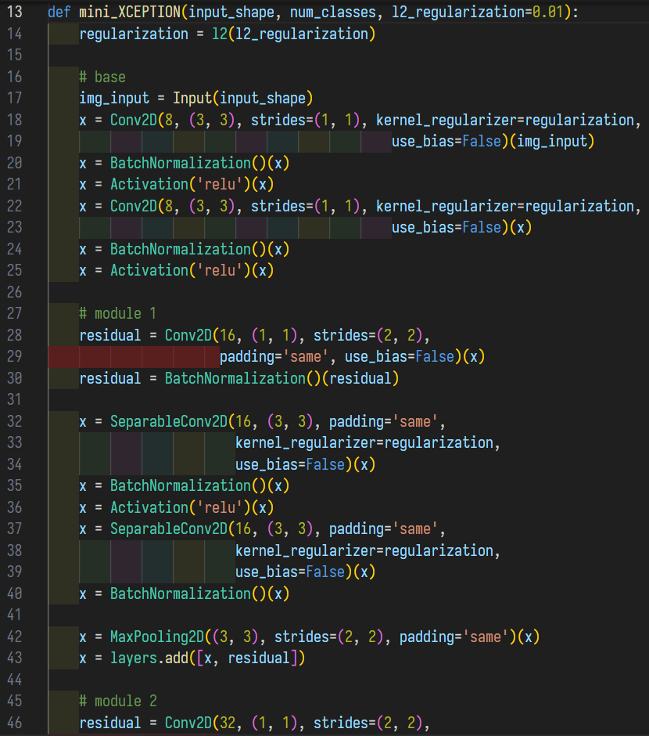
表情特征的提取与识别
模型设计与编译
模型设计包含以下步骤：
1. 使用给定的值初始化L2正则化器，用于权重衰减，以防止模型过拟合。
2. 接收输入图像，并通过连续的卷积层开始构建模型。
3. 利用残差连接进行通道调整和下采样，然后进行分离卷积和批归一化，用于特征提取，并通过最大池化层进行下采样，减半图像的空间维度。
4. 将原始输入经过处理后的特征与当前层的特征相加，利用残差学习加速训练过程和提高性能。

Slide 8
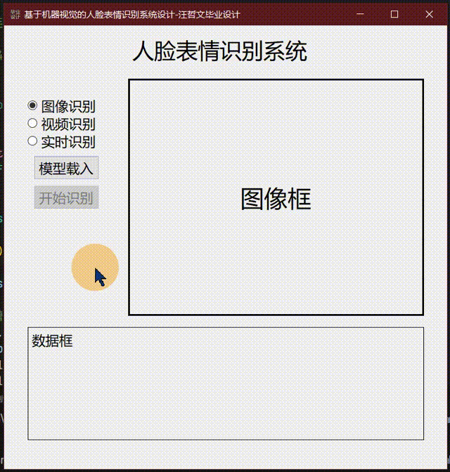
表情特征的提取与识别
表情特征提取
在具体的实现中，对每个人脸图像进行如下处理：
1. 计算人脸区域的坐标和尺寸。
2. 提取图像中对应面部区域的部分。
3. 将面部区域调整到预定义的大小。
4. 转换调整后的图像数据类型为浮点数，以便于模型处理。
5. 添加额外的维度，使图像数据满足模型输入的形状要求。
6. 使用前文训练的模型对处理后的面部图像进行表情分类预测，得到一个表示不同表情概率的向量。

Slide 9
表情特征的提取与识别
表情特征分类
表情特征提取的结果是一个包含了该表情对于7个表情标签的归属程度的向量，包含了该表情对于7个表情标签的归属程度，如下所示。
[1.01𝑒−01，1.65𝑒−03，2.37𝑒−01，2.29𝑒−05，6.50e−01，8.67𝑒−05，8.95𝑒−03]
7个表情的归属度均为小数，其和为1。
一般来说归属度最高的表情就是最终认定的表情结果。最后将信息转化为标签并输出。
在具体的实现中，可以使用MATLAB对表情特征提取出的表情向量进行进一步处理。

Slide 10
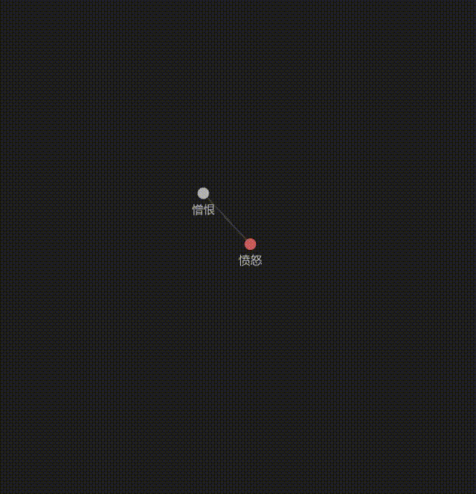
表情特征的提取与识别
混合表情和微表情处理
通过非线性映射，可以将复杂的混合表情分解为单个表情成分，并将其准确地归类到相应的表情类别中。这样的处理方式可以有效地提高表情识别系统对复杂表情的识别和处理能力。

Slide 11
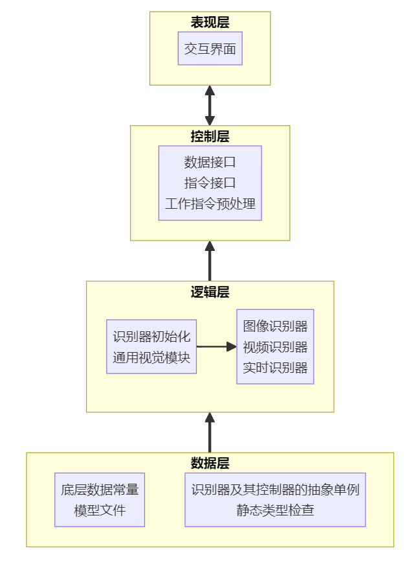
人脸表情识别系统设计
程序架构设计
程序架构设计采用了四层结构
数据层：用于存储底层数据常量和模型文件，设计了三种识别器及其控制器的框架，并提供了静态类型检查
逻辑层：包括识别器初始化模板，通用视觉模块，以及三种识别器的功能差分设计

Slide 12
人脸表情识别系统设计
程序架构设计
程序架构设计采用了四层结构
控制层：接收表现层的数据，将工作指令转发给正确的逻辑执行机构，并将逻辑层反馈的数据传递回表现层
表现层：UI界面的展示和交互内容，提供显式操作指令，并通过依赖注入将UI控制指令传递到控制层

Slide 13
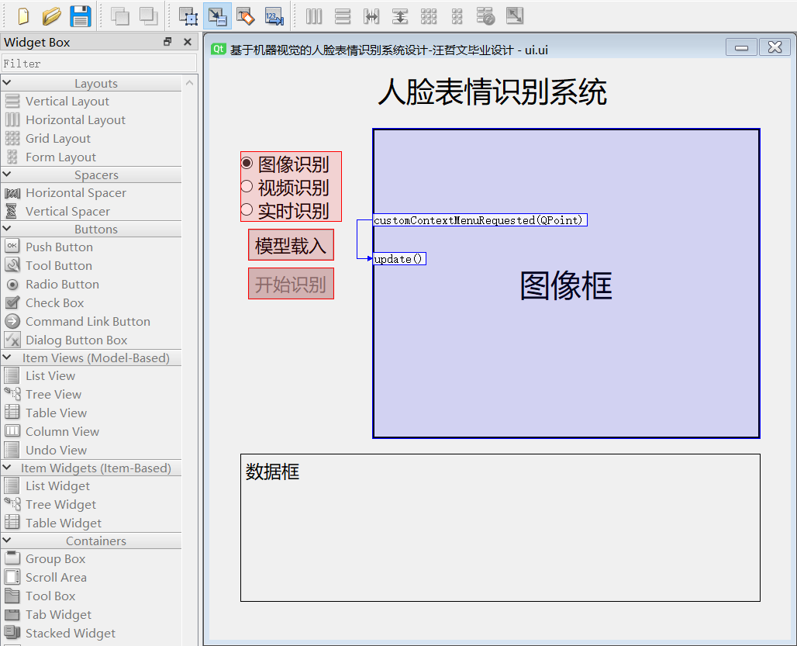
人脸表情识别系统设计
用户交互设计
系统采用了信号和槽机制。当用户单击开始识别按钮或选择不同的识别器类型时，相应的信号将触发控制器中的方法，从而启动图像加载、识别或摄像头捕获等功能。
同时，控制器会根据识别器的工作状态更新界面上的显示信息，使用户能够清晰地了解识别过程和结果。

Slide 14
识别器功能实现
静态图像识别
静态图像识别包含5个步骤：导入模型 - 载入图像 - 人脸识别 - 表情识别 - 图像处理
导入模型：使用Keras导入已经训练好的人脸识别模型和表情识别模型
载入图像：使用PyQt获取文件路径，再使用NumPy将图像文件转换成矩阵数据，最后将矩阵导入OpenCV进行储存。同时将图像展示在GUI的图像框内

Slide 15
识别器功能实现
静态图像识别
人脸识别：将图像转换为灰度图像，并将灰度图像输入到模型中计算，得到包含人脸位置信息的数据包
表情识别：通过数据包的信息切割图片，得到一张只包含人脸的正方形图片。根据模型的需求，使用NumPy将其转换为float32类型，48*48大小的矩阵，并输入到模型中进行计算，找到拟合度最高的表情序号
图像处理：将表情信息整理成文本内容，并添加到图像上

Slide 16
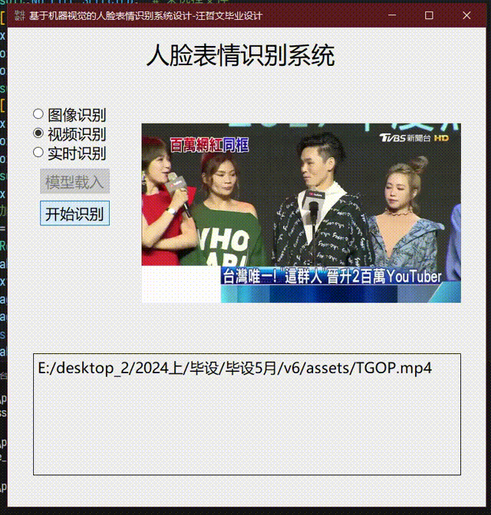
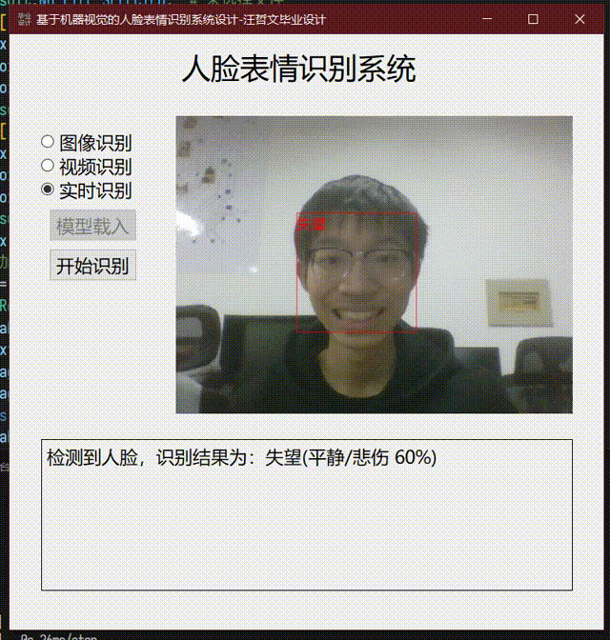
识别器功能实现
视频流识别
视频流识别包含了视频识别和实时识别两项功能，与静态图像识别相比，其技术难点在于：
视频流处理：通过VideoCapture对视频流进行采样，并将每一次的采样结果进行人脸检测和表情识别。
补帧动画：为了提高视频流的处理效率，在识别到人脸表情后会对连续的帧进行冷却，避免频繁的表情识别。适当调整帧之间的间隔，实现连续帧之间的插帧处理，从而产生流畅的动画效果。

Slide 17

项目成果
本项目所有成果已在Github平台公开发布
在单人/多人图片、单人/多人视频，单人摄像头实拍等多项验证(含60个人脸)中：
识别到人脸56个，正确识别表情49个。识别正确率高于80%。
图片识别用时：0.05-0.25s
视频识别帧率：15-30FPS(含补帧)
实时识别帧率：10-20FPS(含补帧)
复杂表情和微表情约占总表情数量的30%，拟合度超过65%。

Slide 18
感谢聆听
恳请各位老师批评指正
基于机器视觉的人脸表情识别系统设计
答辩人：汪哲文
指导教师：苏连成

